Slide 1
Дискуссия о справедливости
Подготовила воспитатель ОБОУ «Школа-интернат №2 г. Курска»
Мелешенко Валентина Ивановна

Slide 2
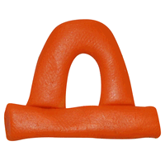
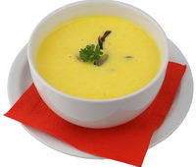
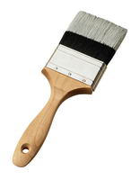

Slide 3
Справедливость

Slide 4
Если сила соединится со справедливостью, то, что может быть сильнее этого союза? (Эсхил) Быть добрым очень легко, быть справедливым – вот что трудно (В.Гюго). Видеть несправедливость и молчать – это значит самому участвовать в ней. (Ж.Ж.Руссо)

Slide 5
Порой Закон склоняется пред Милостью,
Порою Солнце меркнет в лунной мгле.
Так Воздух не важнее Справедливости.
Она нужна, как хлеб насущный, мне!
Елена Васильева

Slide 6
Всемирный день социальной справедливости (World Day of Social Justice)
20 ФЕВРАЛЯ

Slide 8
Что такое справедливость?

Slide 9
Справедливость –
это всегда наш выбор

Slide 10
Фемиду – богиню правосудия иногда изображают с повязкой на глазах, как символ беспристрастия, с мечом и весами в руках.
Почему?
Весы – древний символ меры и справедливости. На весах правосудия взвешиваются добро и зло, поступки совершенные людьми при жизни. Посмертная судьба людей зависела от того, какая чаша перевесит. Меч в руках Фемиды – символ возмездия. Он обоюдоострый, поскольку закон не только карает, но и предупреждает.

Slide 11
Справедливость – это моральное правило, регулирующее отношения между людьми при распределении благ, наград и наказаний, доходов и т.п. Аристотель называл справедливость совершенной добродетелью.

Slide 12
Пословицы о справедливости
Справедливый человек, словно памятник: отовсюду виден.
Если бы люди были справедливы, судьи бы ушли на отдых. (Арабская)
- Божественная справедливость.

Slide 13
Переконструируйте предложения так, чтобы получились правила справедливости.
1. Не избегай в своих действиях зла и унижения.
2. Смейся над недостатками других.
3. Не признавай правоту других людей.
4. Не сомневайся в собственной безусловной правоте.
5. Не стремись найти решение, которое могло бы устроить всех.

Slide 14
Правила справедливости:
-Живите по правде;
-Живите по закону;
-Живите по совести;
-Живите во благо людей!

Slide 15
«Относись к людям так, как хочешь, чтобы они относились к тебе.» Э. Кант.

Slide 19
Удачи вам!
А вам, ребята, остаётся только сделать правильный выбор, для того, чтобы не было стыдно за свои дела и поступки перед собой и перед окружающими вас людьми.

Slide 20
Расскажи об этом другим!

